Slide 1
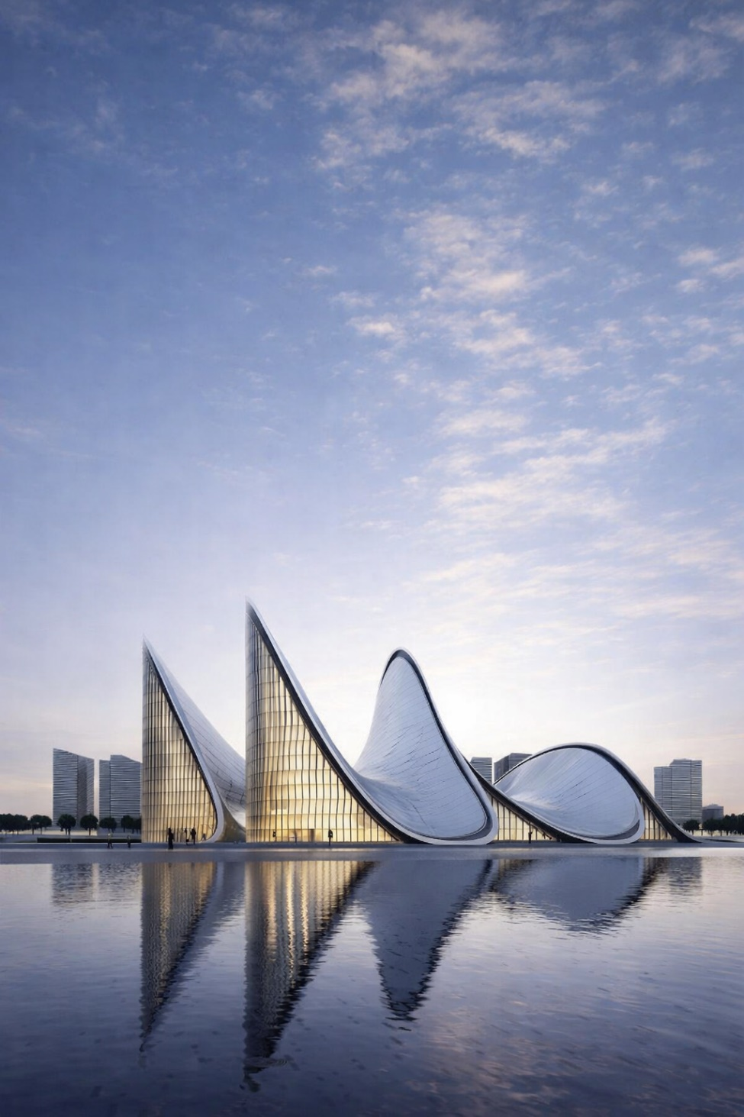

III International scientific conference
«Civil, Industrial and Urban Construction - 2026»
Название доклада
ФИО авторов
ФИО авторов
ФИО авторов
УПРАВЛЕНИЕ ПО СВЯЗЯМ
С ОБЩЕСТВЕННОСТЬЮ СПБПУ
Название секции
St. Petersburg
2026

Slide 2
Актуальность исследования
Высота заголовков слайда 28-32, высота заголовков на всех слайдах должна быть одинаковая;
Высота основного текста 24, высота текста на всех слайдах также должна быть одинаковая ;
На слайде должно быть минимум текста, собственные картинки ;
Если картинки берутся из чужих исследований необходимо указать авторов статьи и название статьи ;
Все слайды нумеруются 2/10 и тд. ;
Рекомендуемое количество 10-12 слайдов.

Slide 3
Цель и задачи исследования
Время доклада – 5 минут ;
Во время доклада не стоит пользоваться вспомогательным материалом (читать текст с листочка). Лучше говорить своими словами.
Материалы и методы исследования
Научная новизна исследования

Slide 4
Решение поставленных задач
Если используются графики, они должны быть читаемы, с указанием названия осей, единиц измерения ;
Если на слайде будут представлены формулы, то они должны быть напечатаны, а не вставлены как картинка из учебника.

Slide 5
Основные выводы
Количество выводов соответствует количеству задач ;
Выводы должны содержать численные (расчетные, экспериментальные и тд) результаты, рекомендации и т.п.

Slide 6
Наличие статей и апробации исследования
Если имеются ранее опубликованные статьи, выступление на конференциях, необходимо перечислить с указанием уровня журнала/конференции

Slide 7
THANK YOU
FOR YOUR
ATTENTION!
III International scientific conference
«Civil, Industrial and Urban Construction - 2026»
ФИО авторов
ФИО авторов
ФИО авторов
Название доклада

